Slide 1
„VIKŠRELIO” grupės vaikų veikla Vaikų ugdymas ir ugdymasis nuotoliniu būdu
2020-03-27 / 2020-04-17
Gita Bagušienė ir Ona Daniūnienė

Slide 2
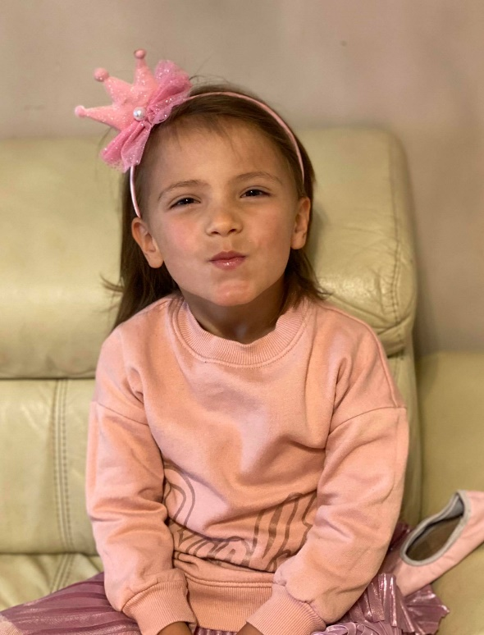
Ugdymo sritys: sakytinė kalba, skaičiavimas, kūrybiškumas
Vaikai mokėsi: skaičiuoti, pažinti skaičius, spalvas, tapatinti daiktų kiekį su skaičiais, grupuoti, sudėti skaičių seką.

Slide 3
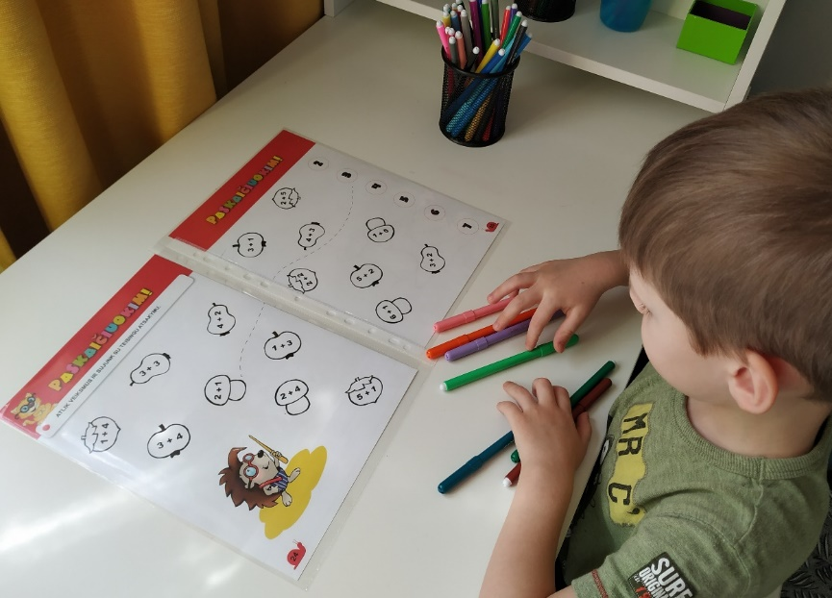
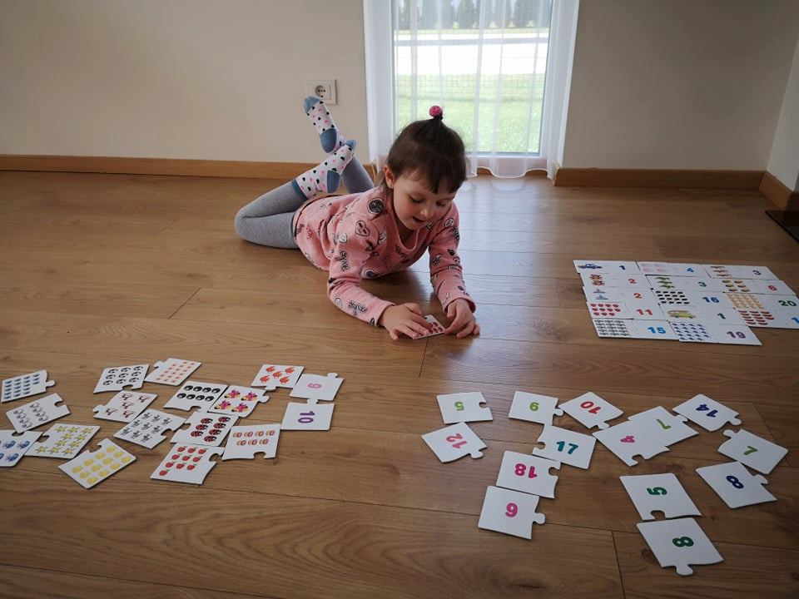
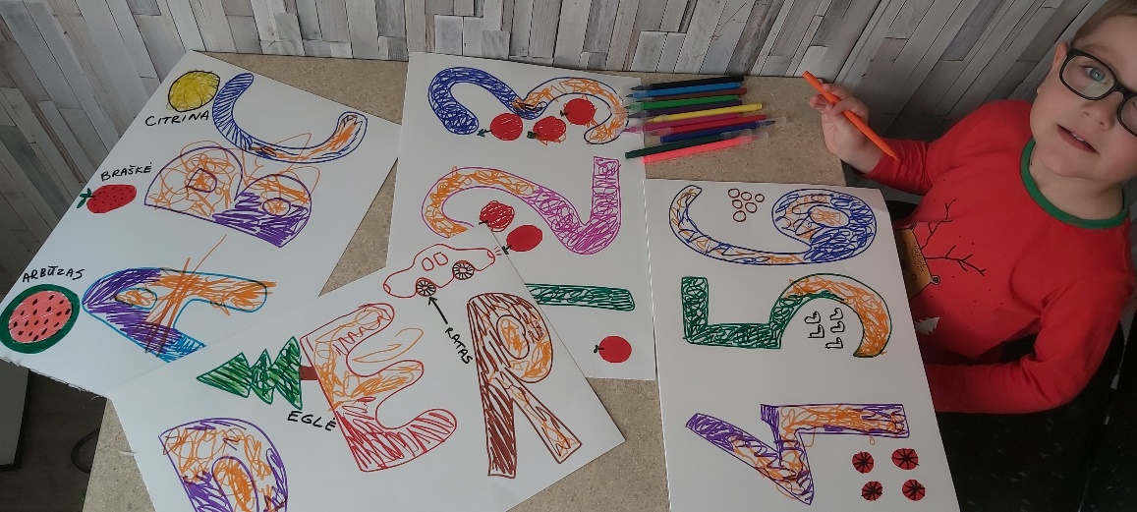
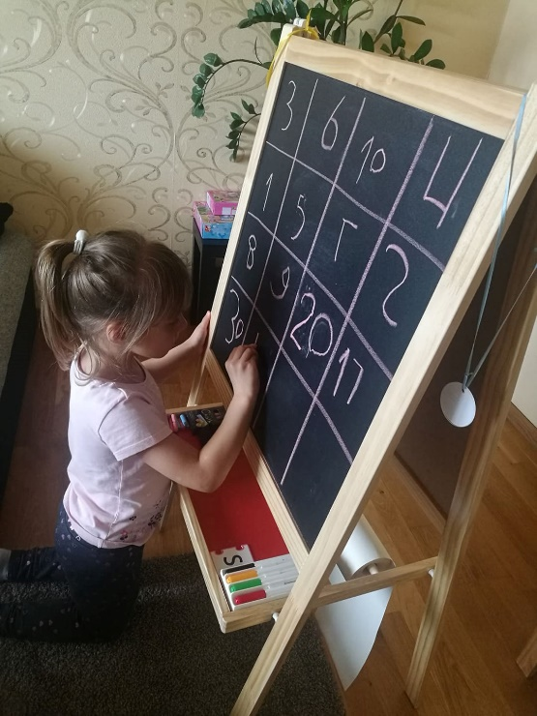
Vaikų ugdymosi rezultatai

Slide 4
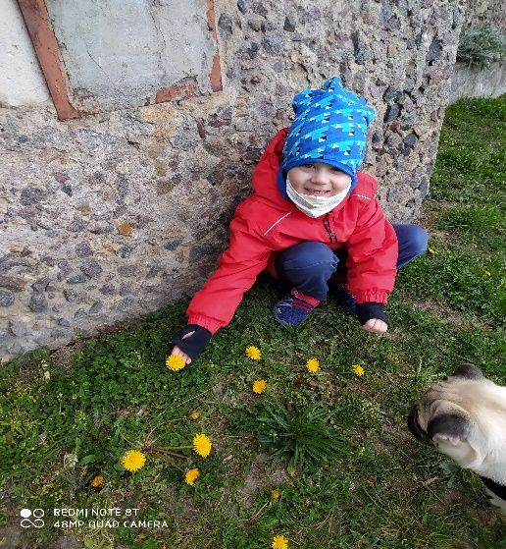
Ugdymo sritys: tyrinėjimas, matematinių sąvokų įsiminimas, mokėjimas mokytis
Vaikai patys pasirinko bandymui reikalingas medžiagas, gamino popierines gėlytes, stebėjo gėlės žiedlapių skleidimąsi vandenyje, mokėsi skirti sąvokas - daugiau, mažiau, sunkus, lengvas, skaičiuoti ir pažinti spalvas, sukaupti dėmesį ir atlikti užduotį iki galo, pasigamino matematinę – vaizdinę priemonę.

Slide 5
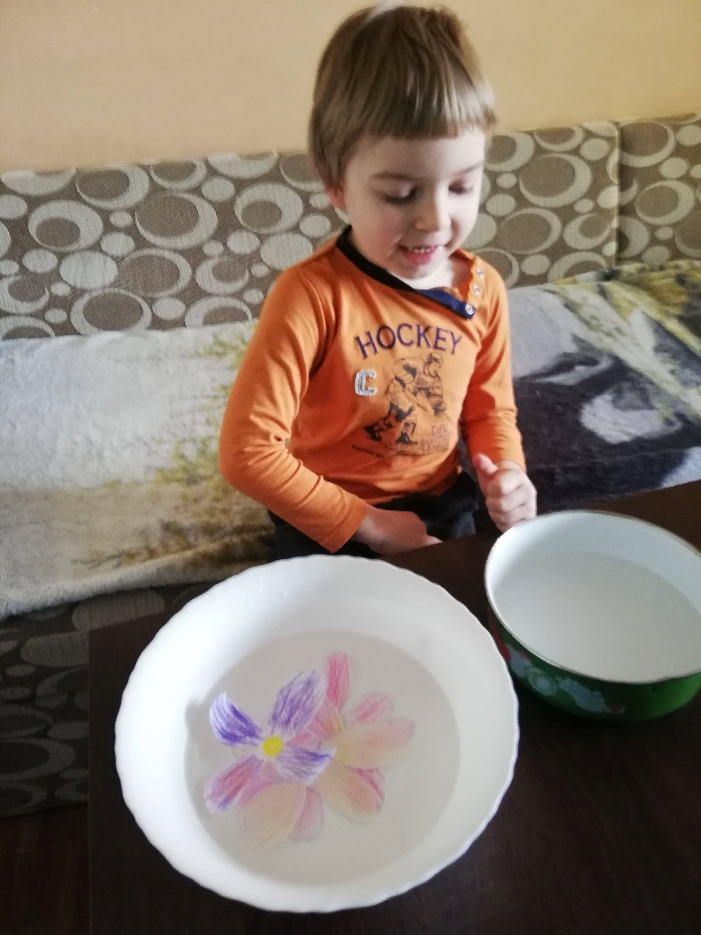
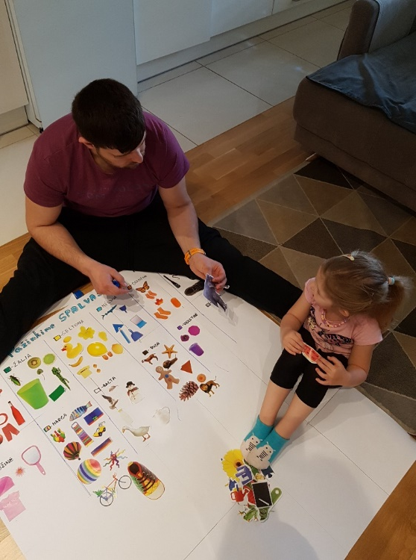
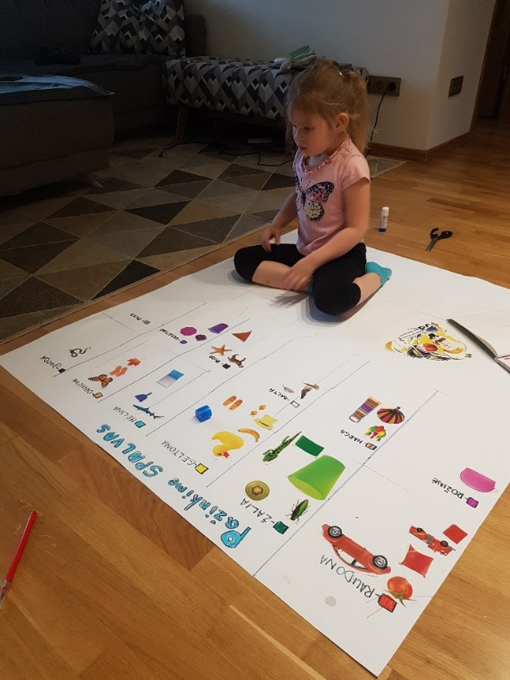
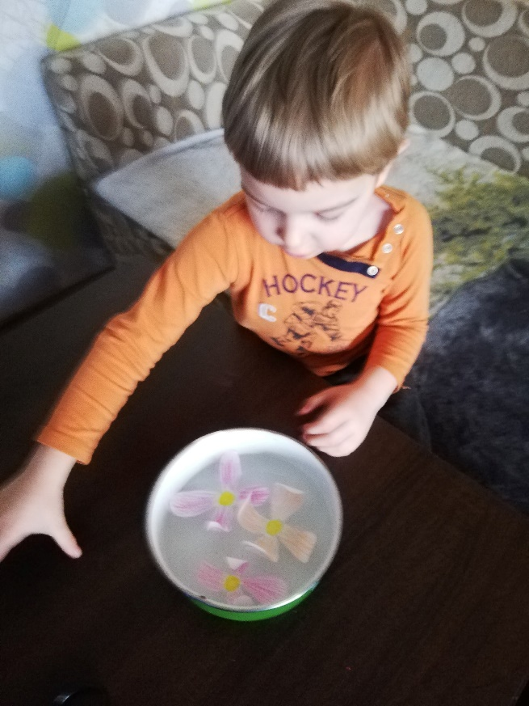
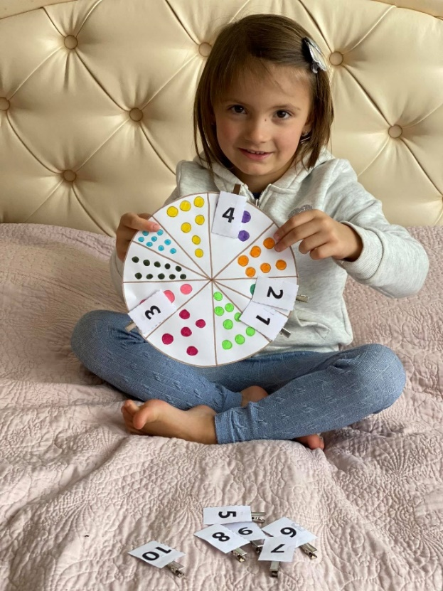
Vaikų ugdymosi rezultatai

Slide 6
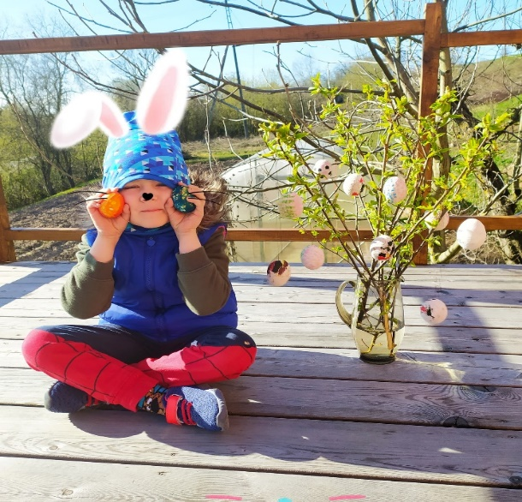
Ugdymo sritys: emocijų raiška, sakytinė kalba, velykinių tradicijų ir papročių suvokimas, kasdieniniai gyvenimo įgūdžiai
Vaikai mokėsi nusakyti eilėraštuko nuotaiką, mintinai deklamuoti, gaminti ir puošti Velykų vainiką, suprasti jo reikšmę, atsakyti į klausimus, gamino verbas., kepė pyragus, susipažino su kepimo procesu.

Slide 7
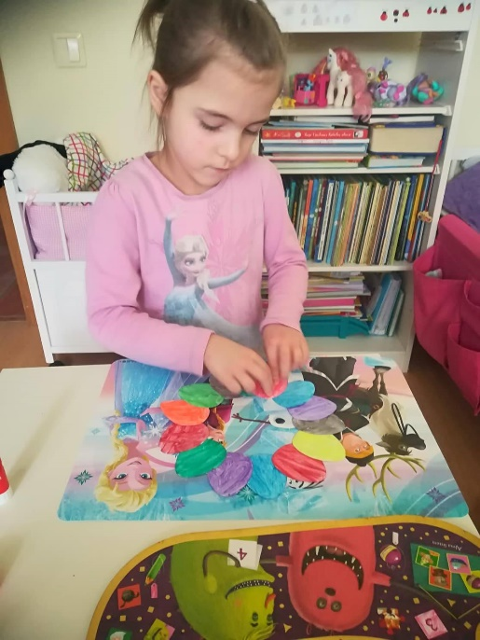
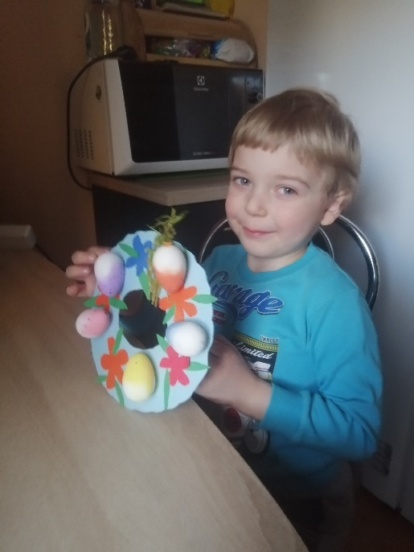
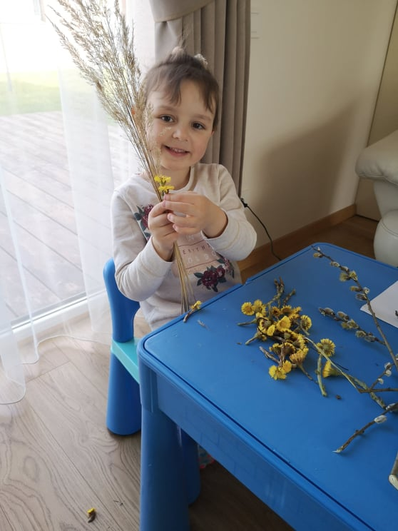
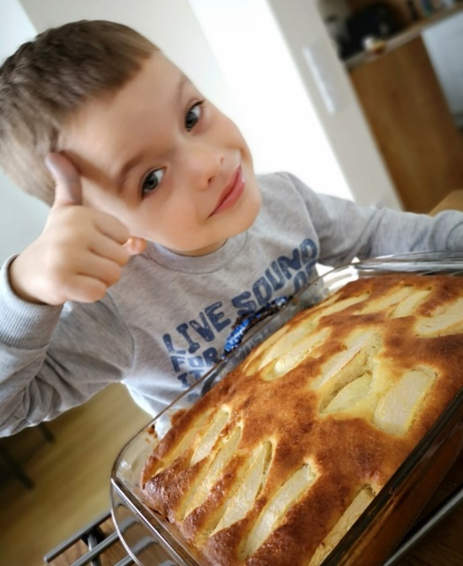
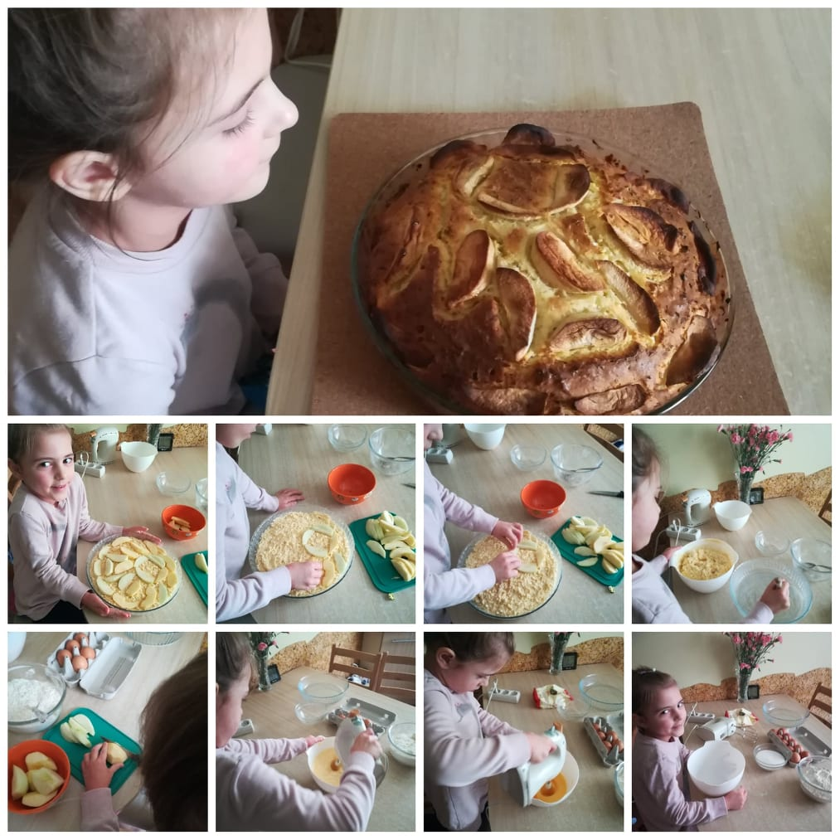
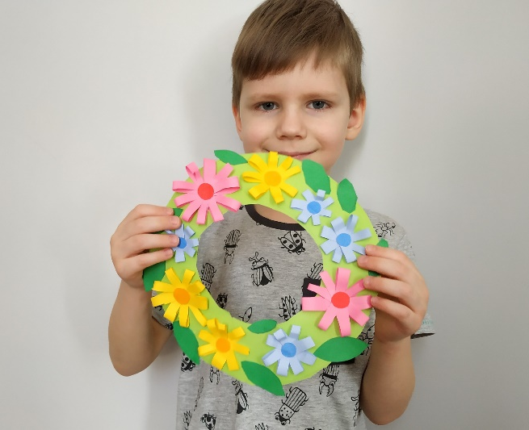
Vaikų ugdymosi rezultatai

Slide 8
Ugdymo sritys: aplinkos pažinimas, rašytinė ir sakytinė kalba
Vaikai mokėsi pažinti pavasarinę gamtą, ieškojo pievoje pirmųjų pavasarinių gėlių, stebėjo paukščius ir klausėsi jų balsų, mėgdžiojo. Grįžę į namus „surašė” savo įspūdžius popieriaus lape, ką matė, veikė pasivaikščiojimo metu.

Slide 9
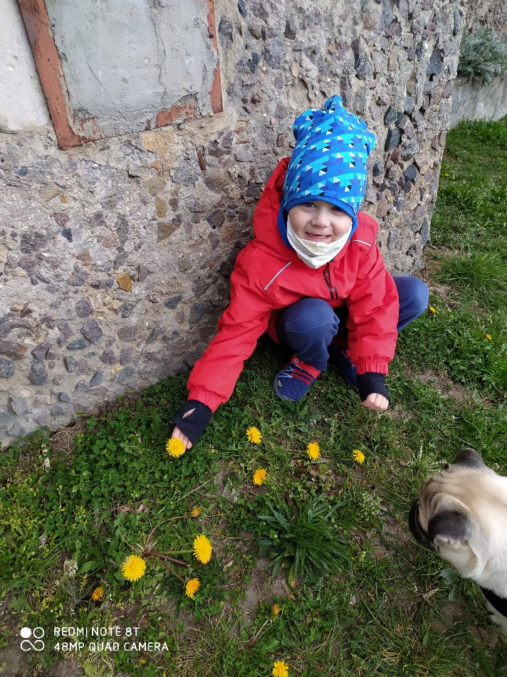
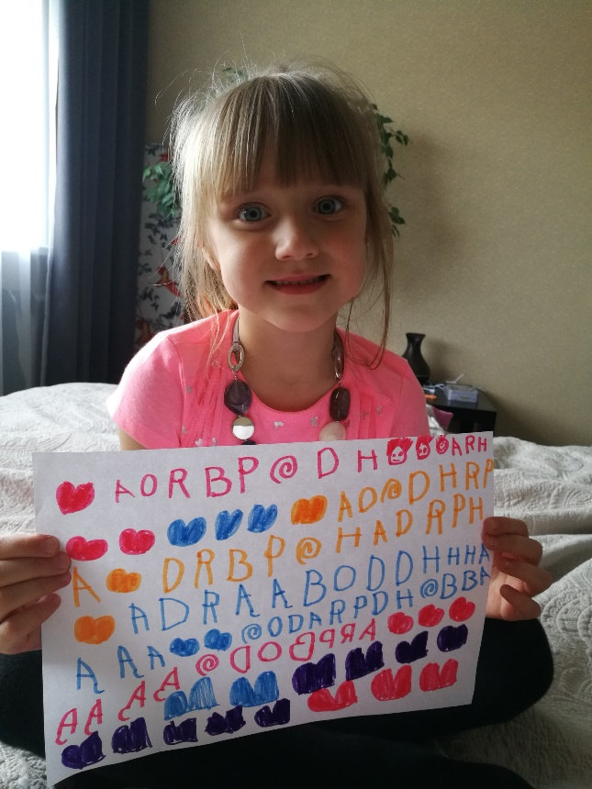
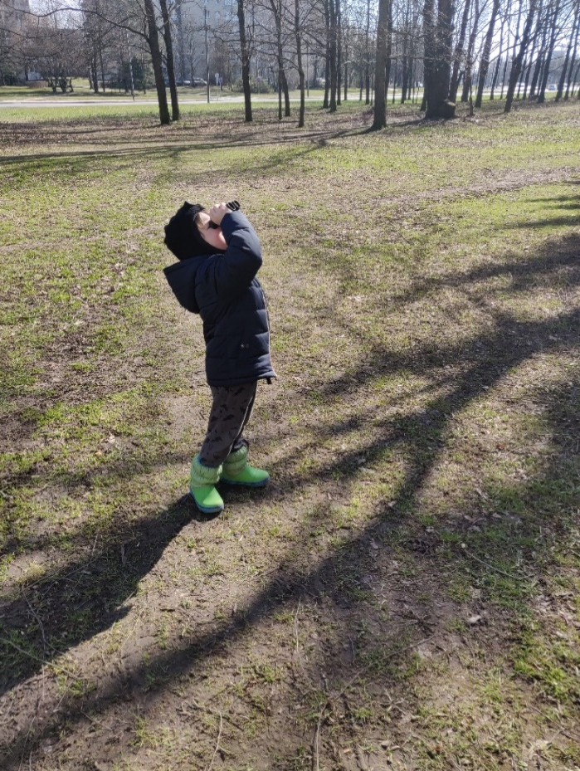
Vaikų ugdymosi rezultatai

Slide 10
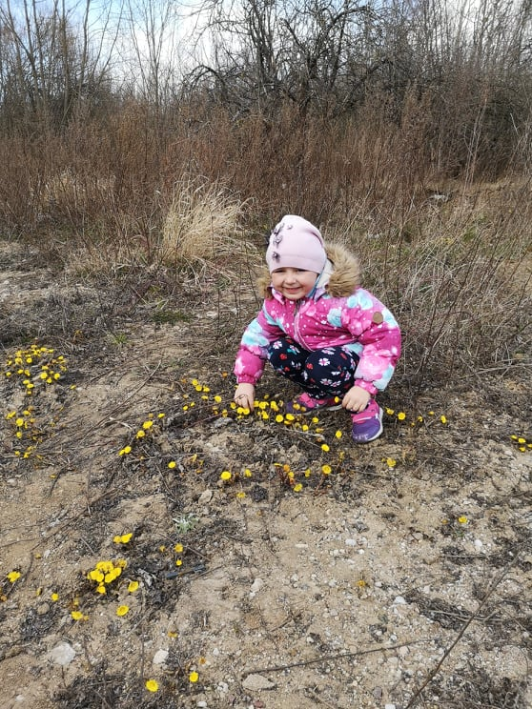
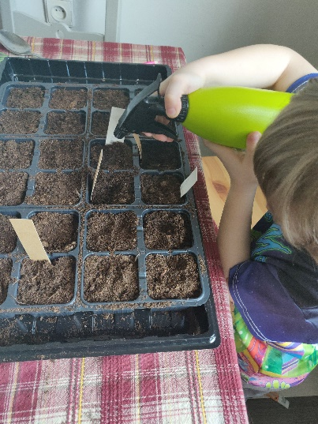
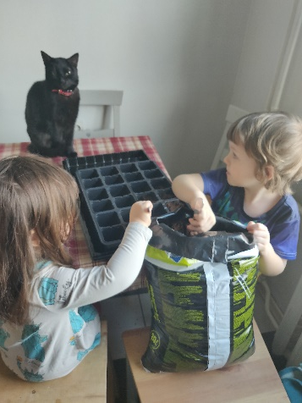
Ugdymo sritys: bendravimas ir bendradarbiavimas, kūrybiškumas, aplinkos pažinimas.
Vaikai kartu su tėveliais gamino ir puošė Velykinį medį velykiniais simboliais, sodino gėles, dažė margučius, bendravo, atsakinėjo į klausimus. Domėjosi supančia aplinka,kaip auga augalai.

Slide 11
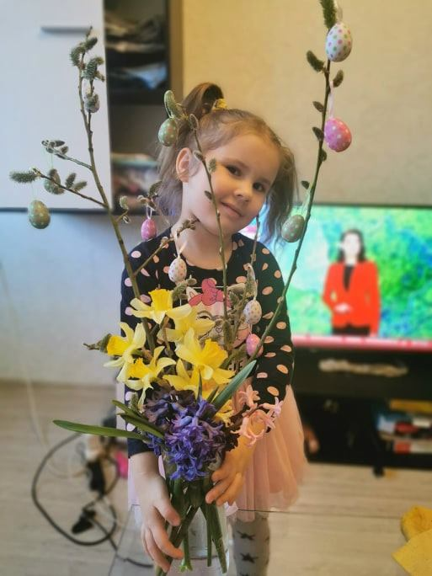
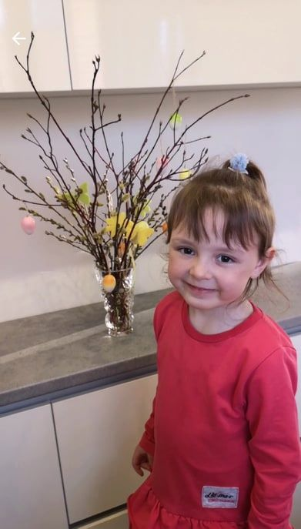
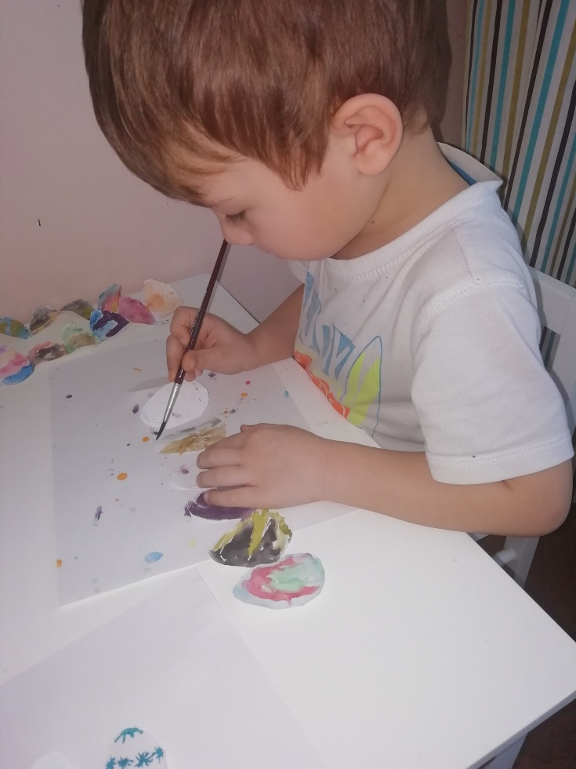
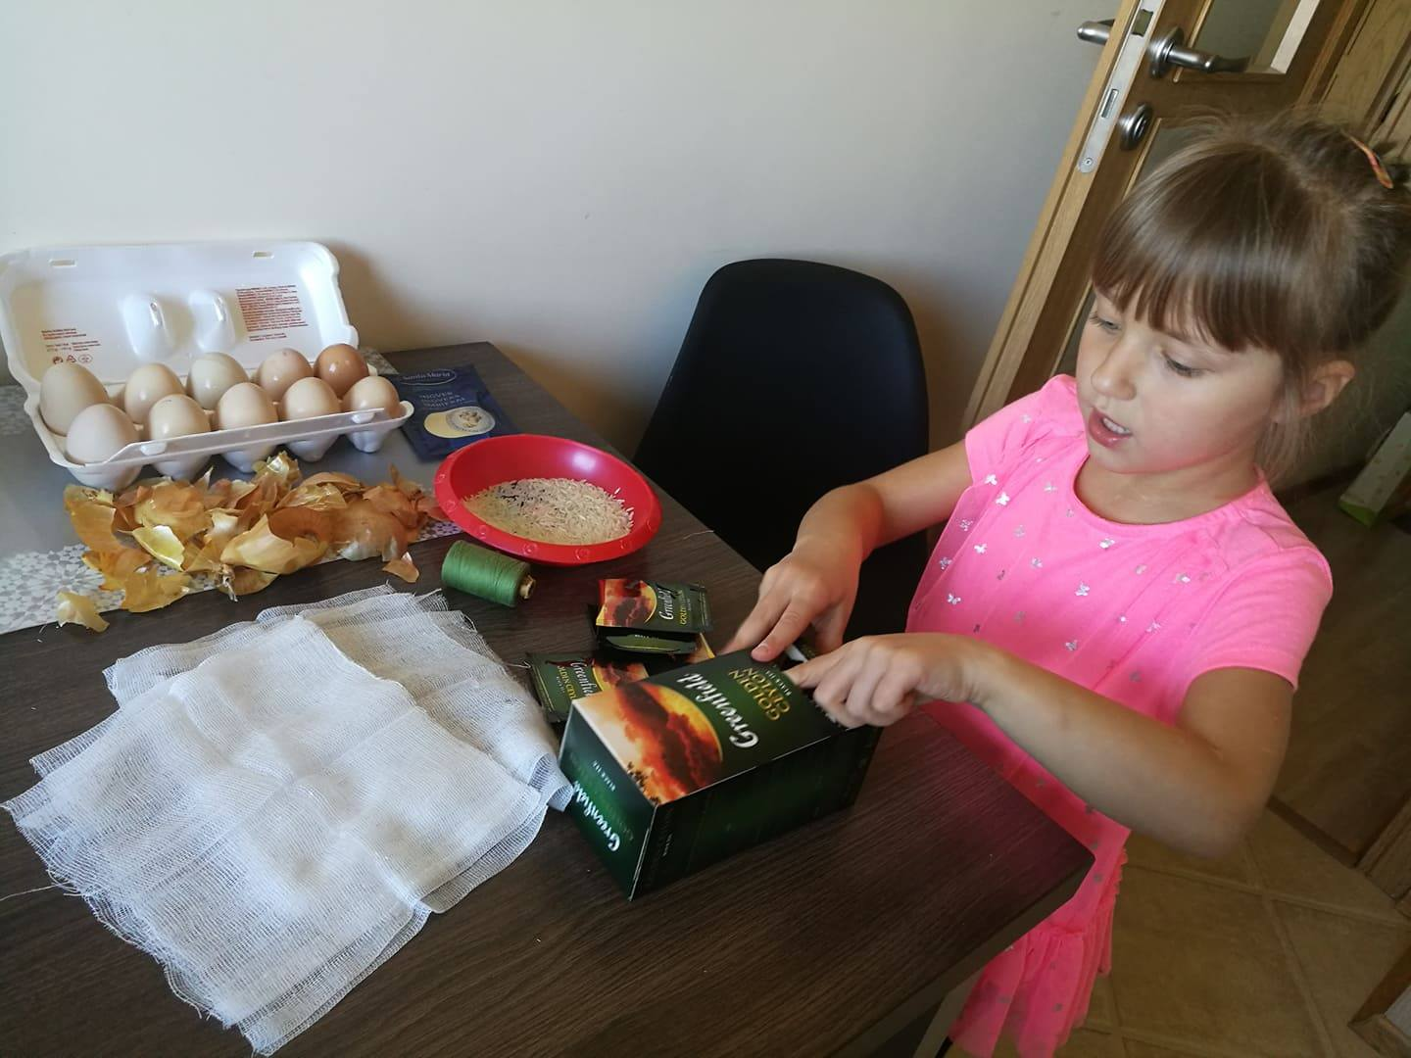
Vaikų ugdymosi rezultatai

Slide 12
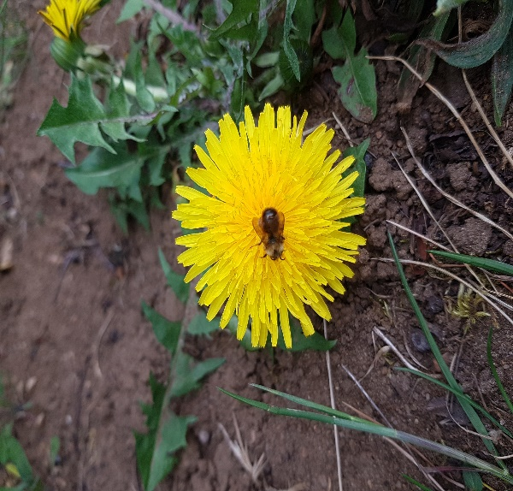
Ugdymo sritys: kasdieninio gyvenimo įgūdžiai, aplinkos pažinimas, meninė raiška
Vaikai gamino orų stebėjimo lapus, stebėjo orų permainas ir žymėjo juos kalendoriuje, pagal dienos matomą temperatūrą mokėsi parinkti ir aprengti nupieštą žmogutį, pasirinkti ir įvardyti aprangos, avalynės pavadinimus tos dienos pasivaikščiojimui.

Slide 13
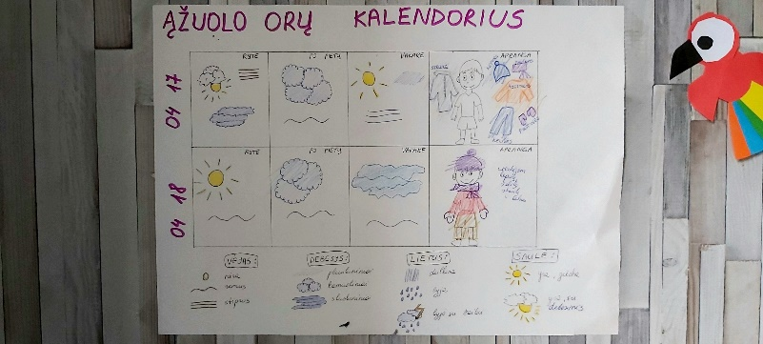
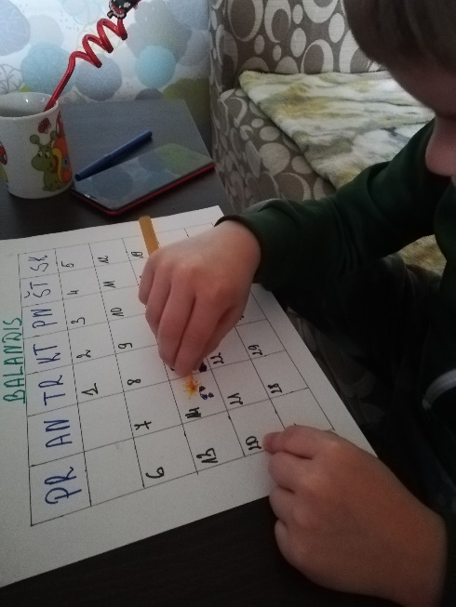
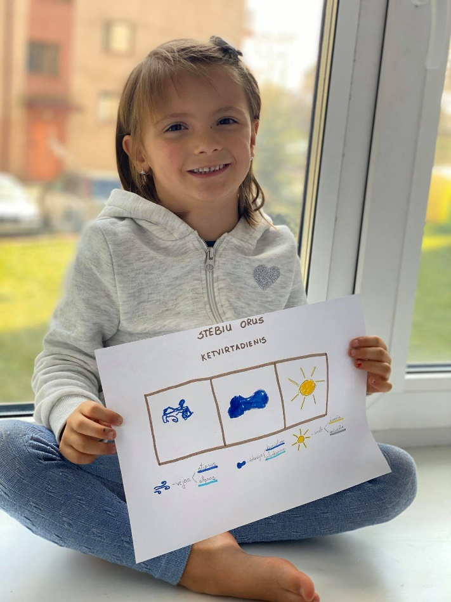
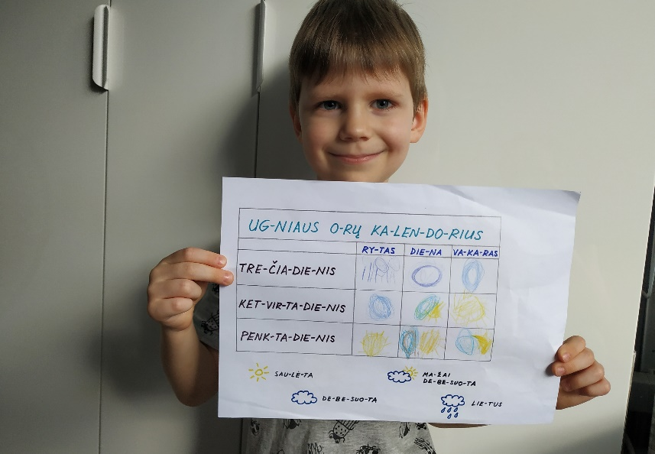
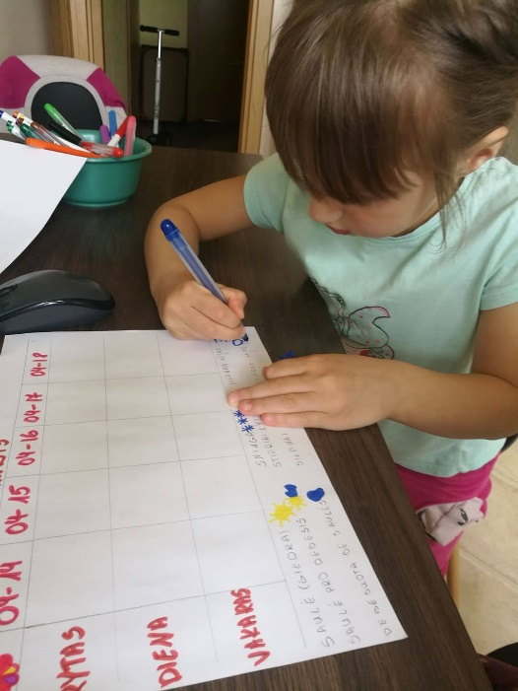
Vaikų ugdymosi rezultatai

